Slide 1
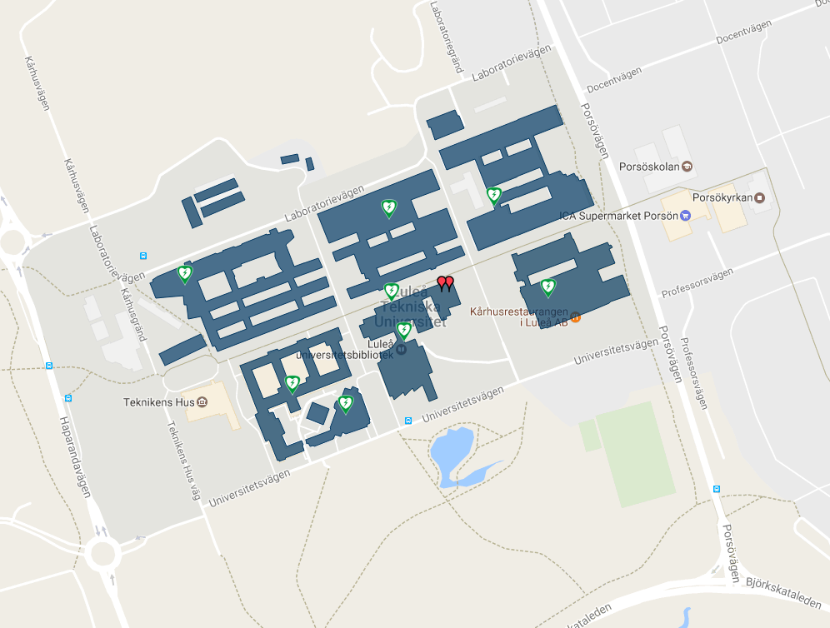
Hållplats Porsö centrum
B192
Hållplats universitetsentrén

Slide 2
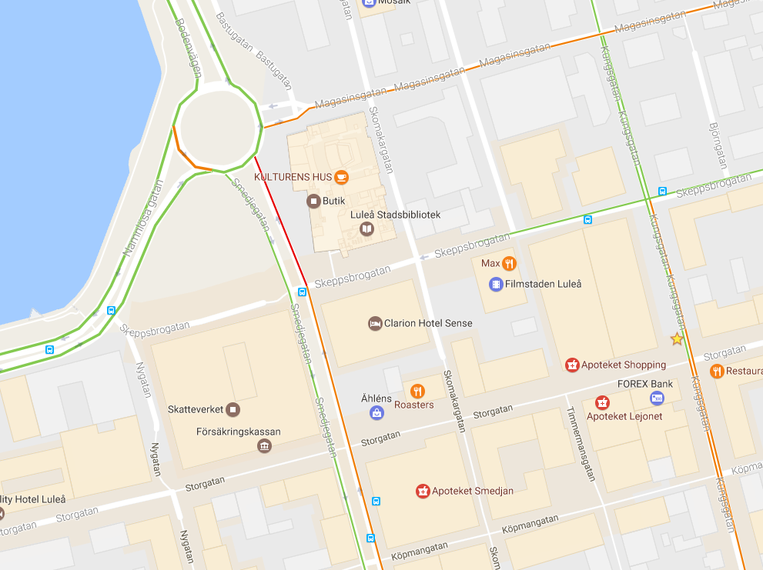
Hållplats Shopping
_______________
Hållplats Smedjegatan

